Slide 1
建造者模式（Builder Pattern）
建造者模式（英：Builder Pattern）是一种创建型设计模式，又名：生成器模式。
GOF 给建造者模式的定义为：将一个复杂对象的构建与它的表示分离，使得同样的构建过程可以创建不同的表示。这句话说的比较抽象，其实解释一下就是：将建造复杂对象的过程和组成对象的部件解耦。

Slide 2
包含的角色
Builder：抽象建造者(Builder)
ConcreteBuilder：具体建造者(CommonBuilder、SuperBuilder)
Director：指挥者(Director)
Product：产品角色(Role)

Slide 3
Directory
Builder
Product
CommomBuilder
VIPBuilder

Slide 4
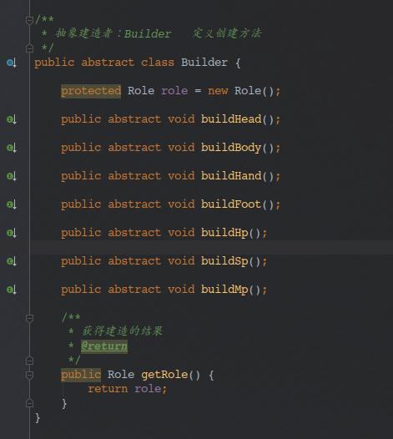
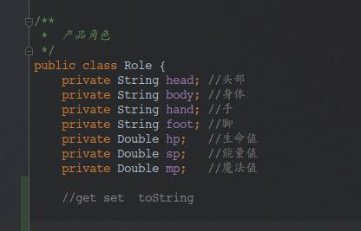
案例 某游戏需要创建角色

Slide 5
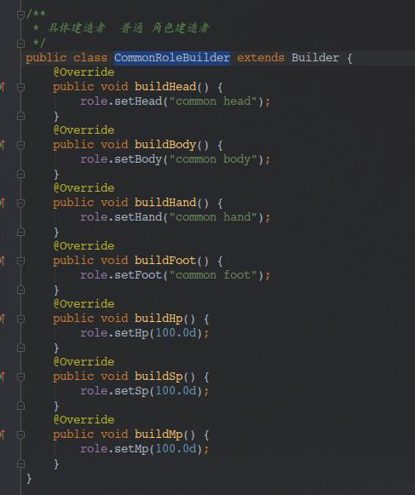
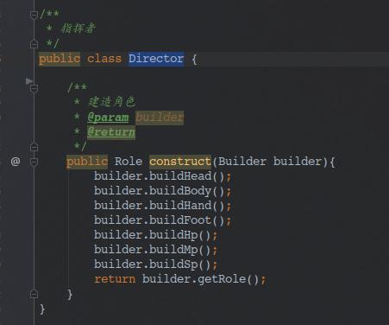

Slide 6
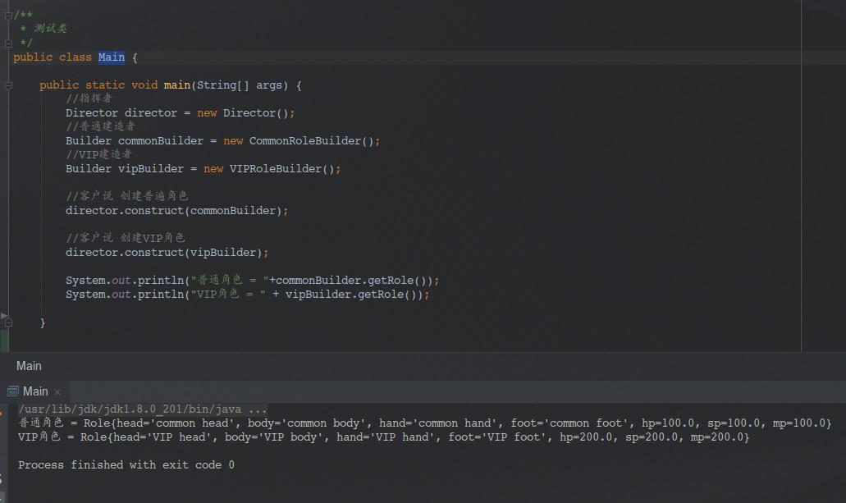

Slide 7
建造者模式的优缺点
优点
建造者模式的封装性很好。使用建造者模式可以有效的封装变化，在使用建造者模式的场景中，一般产品类和建造者类是比较稳定的，因此，将主要的业务逻辑封装在导演类中对整体而言可以取得比较好的稳定性。
在建造者模式中，客户端不必知道产品内部组成的细节，将产品本身与产品的创建过程解耦，使得相同的创建过程可以创建不同的产品对象。
可以更加精细地控制产品的创建过程 。将复杂产品的创建步骤分解在不同的方法中，使得创建过程更加清晰，也更方便使用程序来控制创建过程。
其次，建造者模式很容易进行扩展。如果有新的需求，通过实现一个新的建造者类就可以完成，基本上不用修改之前已经测试通过的代码，因此也就不会对原有功能引入风险。符合开闭原则。

Slide 8
缺点
建造者模式所创建的产品一般具有较多的共同点，其组成部分相似，如果产品之间的差异性很大，则不适合使用建造者模式，因此其使用范围受到一定的限制。
如果产品的内部变化复杂，可能会导致需要定义很多具体建造者类来实现这种变化，导致系统变得很庞大。

Slide 9
建造者模式与工厂模式的区别
建造者模“式仅仅只比工厂模式多了一个”指挥者“
建造者模式一般用来创建更为复杂的对象，因为对象的创建过程更为复杂，因此将对象的创建过程独立出来组成一个新的类——指挥者类。
工厂模式是将对象的全部创建过程封装在工厂类中，由工厂类向客户端提供最终的产品；而建造者模式中，建造者类一般只提供产品类中各个组件的建造，而将具体建造过程交付给指挥者类。由指挥者类负责将各个组件按照特定的规则组建为产品，然后将组建好的产品交付给客户端。

Slide 10
总结
在建造者模式的结构中引入了一个指挥者类，该类的作用主要有两个：
一方面它隔离了客户与生产过程；
另一方面它负责控制产品的生成过程。

Slide 11
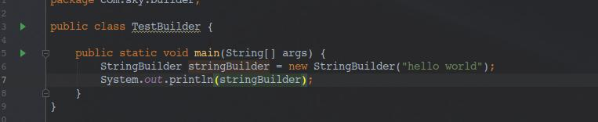
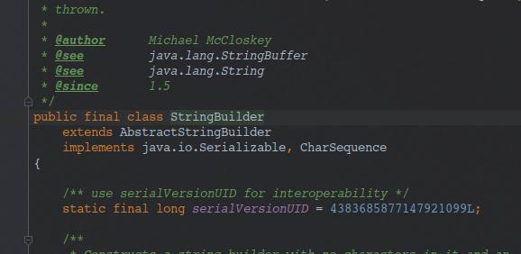
建造者模式在JDK的应用和源码分析

Slide 12
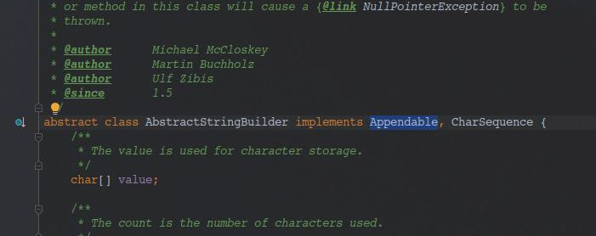
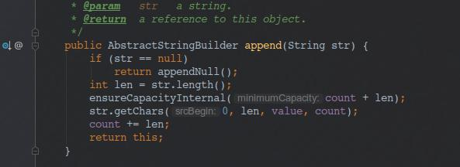

Slide 13
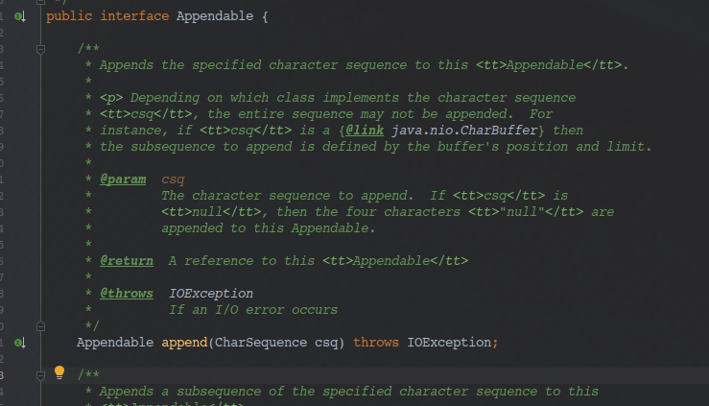

Slide 14


Slide 15


Slide 16
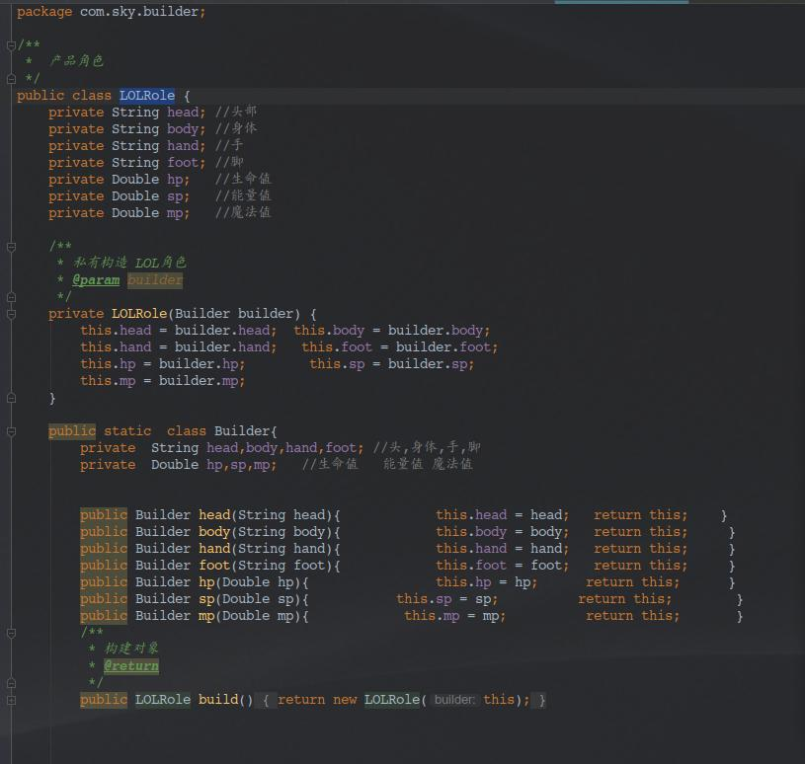
简易优化版

Slide 17
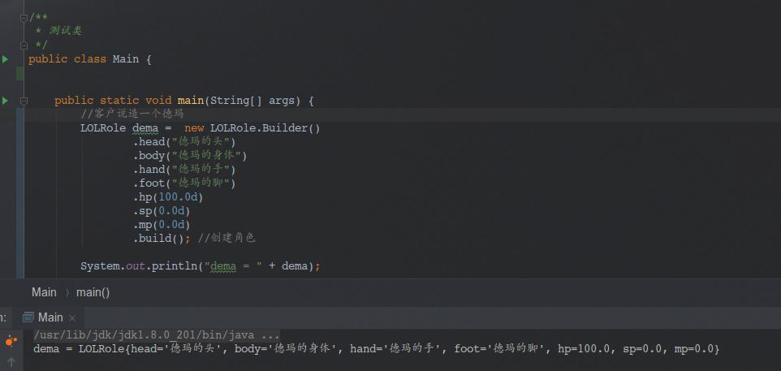
客户端代码写起来更简单，更重要的是，更易读。我听过的关于该模式的唯一批判是你必须在builder类里面复制类的属性。然而，考虑到这个事实，builder类通常是需要建造的类的一个静态类成员，它们一起扩展起来相当容易。

Slide 18
结束了

